Slide 1
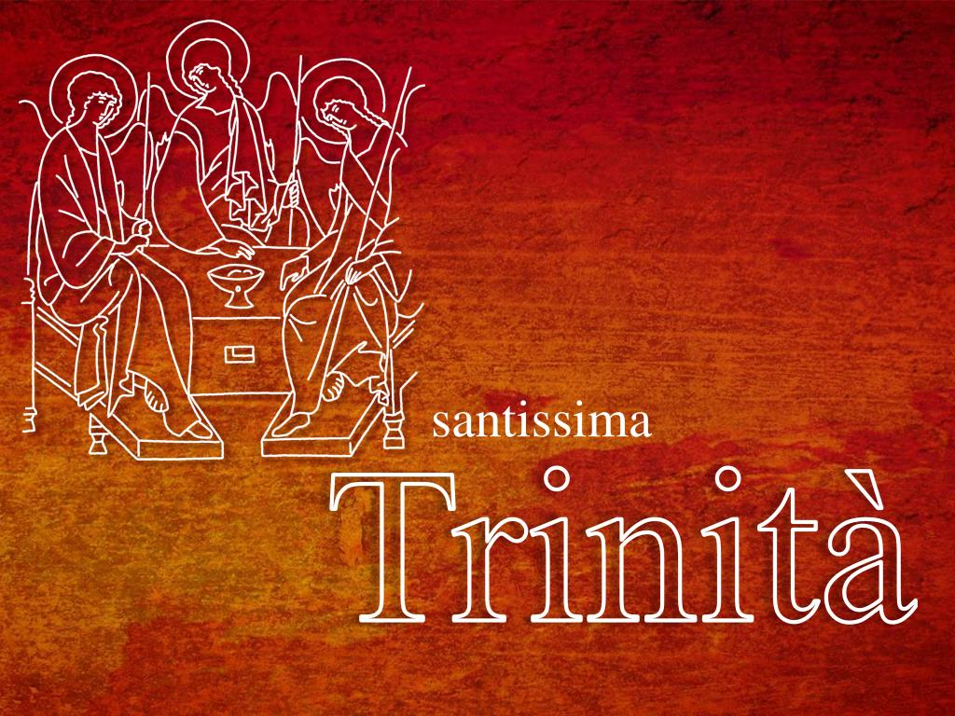
Prefazio solennità della Santissima Trinità
Con il tuo unico Figlio e con lo Spirito Santo
sei un solo Dio, un solo Signore,
non nell'unità di una sola persona,
ma nella Trinità di una sola sostanza.
Quanto hai rivelato della tua gloria,
noi lo crediamo, e con la stessa fede, senza differenze,
lo affermiamo del tuo Figlio e dello Spirito Santo.
E nel proclamare te Dio vero ed eterno,
noi adoriamo la Trinità delle Persone,
l'unità della natura,
l'uguaglianza nella maestà divina.
Gli Angeli e gli Arcangeli, i Cherubini e i Serafini,
non cessano di esaltarti uniti nella stessa lode. Gloria....

Slide 3
(234) Il mistero della Santissima Trinità è il mistero centrale della fede e della vita cristiana. È il mistero di Dio in se stesso. È quindi la sorgente di tutti gli altri misteri della fede; è la luce che li illumina.
È l’insegnamento fondamentale ed essenziale nella «gerarchia delle verità» di fede.
(278) «Tutta la storia della salvezza è la storia del rivelarsi del Dio vero e unico: Padre, Figlio e Spirito Santo, il quale riconcilia e unisce a sé coloro che sono separati dal peccato» (CCC).

Slide 4
Rahner scrive: si ha l’impressione
«che i cristiani, nonostante la loro esatta professione della Trinità, siano quasi solo dei “monoteisti” nella pratica della loro vita religiosa.
Si potrà rischiare l’affermazione che, se si dovesse sopprimere, come falsa, la dottrina della Trinità, pur dopo un tale intervento, gran parte della letteratura religiosa potrebbe rimanere quasi inalterata»

Slide 5
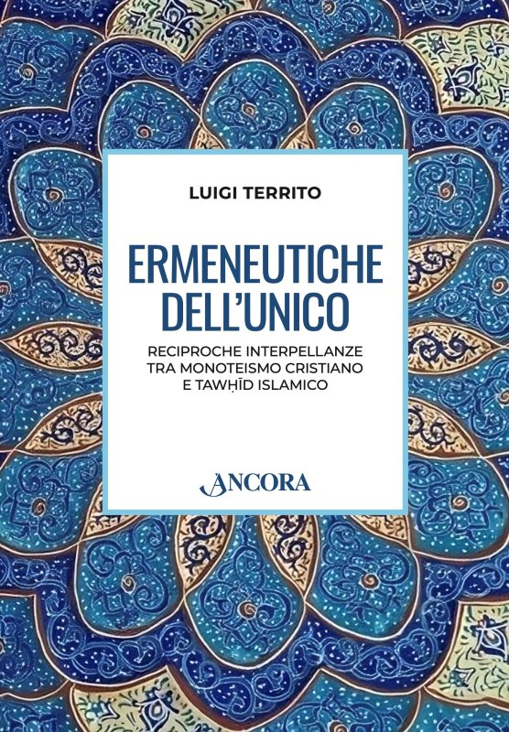
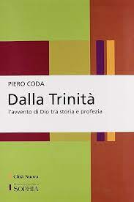

Slide 6
Da studiare per l’esame:
- appunti e slide corso
- Ermeneutiche dell’Unico (Territo) pp. 21 - 55 pp. 136 - 172 pp. 254 - 311 pp. 337 - 357

Slide 7
Da studiare per l’esame:
- appunti e slide corso
- Dalla Trinità (P. Coda): pp. 77 - 119 pp. 348 - 401 pp. 401 - 430 pp. 467 - 479

Slide 8
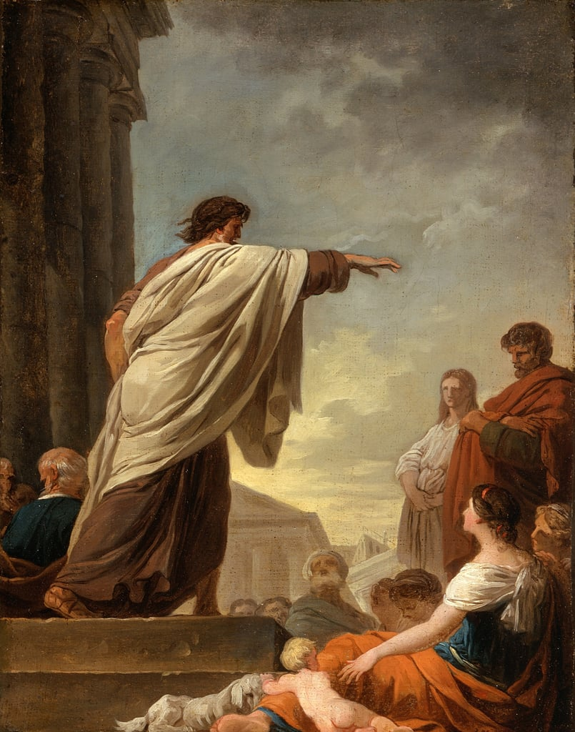
Atti degli Apostoli 19,1-3: «Mentre Apollo era a Corinto, Paolo, attraversate le regioni dell’altopiano, scese a Èfeso. Qui trovò alcuni discepoli e disse loro: “Avete ricevuto lo Spirito Santo quando siete venuti alla fede?”. Gli risposero: “Non abbiamo nemmeno sentito dire che esista uno Spirito Santo” (54-57 d.c).

Slide 9
Quando Gesù è diventato Dio? (Hurtado)
Per rispondere a queste domande cercheremo di individuare un percorso che dalla confessione di fede cristologico-pasquale, attraverso l’esperienza liturgico-sacramentale, giunge alla formulazione dogmatica del mistero trinitario (325), individuando nel culto cristiano il locus theologicus della prima riflessione cristiana sul monoteismo trinitario. auditus fidei – confessio fidei – intellectus fidei

Slide 10
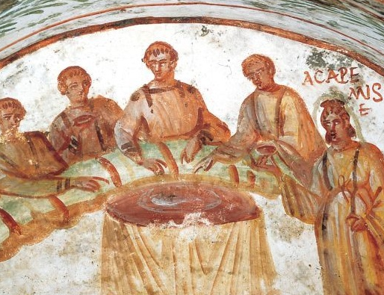
I dati sulla “venerazione” di Gesù sono suddivisi da Hurtado in cinque categorie:
«1. Inni su Gesù cantati nel culto cristiano antico;
2. Preghiera a Dio per il “tramite” di Gesù e nel “nome” di Gesù;
3. “Invocazione del nome di Gesù”, in particolare nel battesimo cristiano e in guarigioni ed esorcismi;
4. Il pasto comunitario cristiano celebrato come pasto sacro in cui il Gesù risorto presiede in qualità di “Signore” della comunità radunata;
5. La pratica di “confessare” la fede in Gesù nel contesto del culto cristiano».
(L. W. Hurtado, Come Gesù divenne Dio, 40)

Slide 11
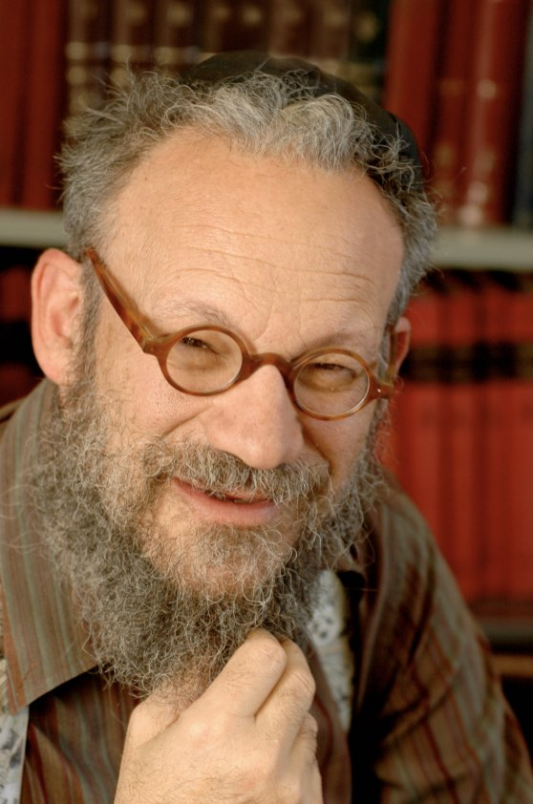
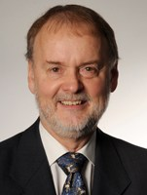
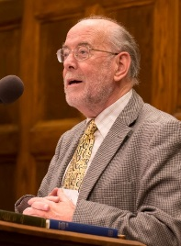
D. Boyarin
L. Hurtado
J. Dunn

Slide 12
«L’esito di questa dimostrazione è che ai primordi, il termine «Figlio di Dio» era usato per indicare il re davidico, senza alcun riferimento all’incarnazione della divinità nel sovrano: «e sarò per voi come un padre, e voi mi sarete come figli e figlie, dice il Signore onnipotente» (2 Corinzi 6:18). Il re intrattiene un rapporto intimo con Dio ed è una persona alquanto sacralizzata – ma non è Dio. E il trono è promesso al seme di David, per sempre.
Quando Marco, all’inizio del suo Vangelo, scrive: «Inizio del vangelo di Gesù Cristo, Figlio di Dio», il Figlio di Dio significa l’umano Messia, in quanto Marco usa il vecchio titolo pensato per il re del casato di David. Quando però Marco si riferisce a lui nel secondo capitolo del Vangelo come «Figlio dell’Uomo», lo fa per sottolineare la natura divina del Cristo» (D. Boyarin).

Slide 13
Daniele 7, 1. 9-15
Nel primo anno di Baldassàr, re di Babilonia, Daniele, mentre era a letto, ebbe un sogno e visioni nella sua mente. Egli scrisse il sogno e ne fece la seguente relazione [...]. Io continuavo a guardare, quand'ecco furono collocati troni e un vegliardo si assise. La sua veste era candida come la neve e i capelli del suo capo erano candidi come la lana; il suo trono era come vampe di fuoco con le ruote come fuoco ardente [....]
Guardando ancora nelle visioni notturne,
ecco venire con le nubi del cielo uno simile a un figlio d'uomo;
giunse fino al vegliardo e fu presentato a lui.
Gli furono dati potere, gloria e regno; tutti i popoli, nazioni e lingue lo servivano:
il suo potere è un potere eterno, che non finirà mai,
e il suo regno non sarà mai distrutto.
Io, Daniele, mi sentii agitato nell'animo,
tanto le visioni della mia mente mi avevano turbato.

Slide 14
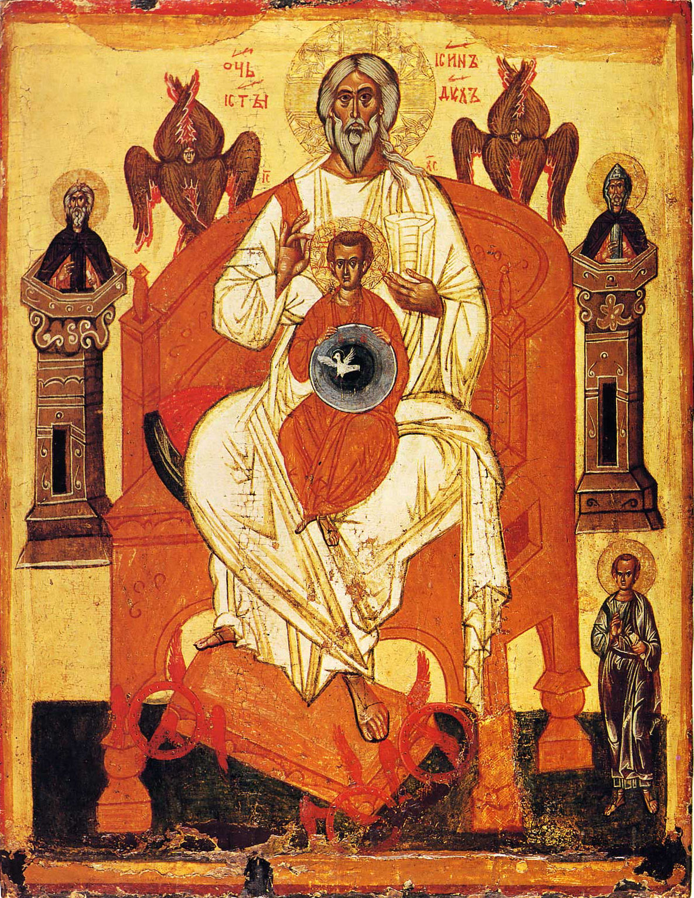

Slide 15
«Il Cristo-Messia esisteva, in forma d’idea ebraica, molto prima della nascita del Bambin Gesù a Nazareth. L’idea di un secondo Dio che fungesse da viceré per Dio Padre è una delle concezioni teologiche più antiche in Israele. Daniele 7 riporta nel presente un frammento di quella che forse è la più antica tra le visioni religiose di Israele.
Finché il secondo Dio è del tutto subordinato al primo, non si viola il principio del monoteismo»,
«Se tutti gli ebrei – o anche solo un numero sostanzioso – si aspettavano un Messia divino e umano, allora la fede in Gesù in quanto Dio non è la biforcazione che consentì la nascita di qualche nuova religione ma semplicemente una variante (per nulla… deviante) dell’ebraismo».
(D. Boyarin)

Slide 16
Conclusioni:
«Diverse versioni di questa narrazione, vale a dire la storia del Figlio dell’Uomo (una storia chiamata poi cristologia), si diffusero tra gli ebrei ancor prima dell’avvento di Gesù. Questi si calò quindi in un ruolo che esisteva già prima della sua nascita, motivo per cui tanti ebrei lo accettarono prontamente come il Cristo, il Messia, il Figlio dell’Uomo. Questo modo di osservare le cose si oppone alla tradizione accademica che parte dai seguenti presupposti: prima è venuto Gesù, poi è stata creata la cristologia al fine di spiegare la sua strabiliante «carriera». La descrizione del lavoro – Cercasi un Cristo, divino, chiamato Figlio dell’Uomo, sovrano e salvatore degli ebrei e del mondo intero – era già nota, e Gesù era perfetto per il posto (o, a detta di altri ebrei, non lo era)», (D. Boyarin).

Slide 17
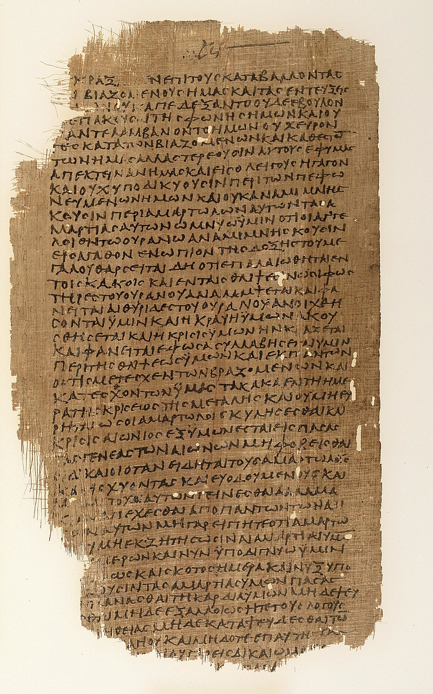
Libro di Enoch

Slide 18
“E colà vidi uno che aveva «Capo dei Giorni», la cui testa era bianca come lana e, con Lui, un altro la cui faccia (aveva) sembianza umana ed era piena di grazia, come uno fra gli angeli santi. E chiesi a uno degli angeli [...] mi disse: «Costui è il Figlio dell’Uomo, per il quale fu fatta la giustizia e col quale è stata fatta la giustizia…”, (Libro di Enoch).

Slide 19
Enoch 48
E, in quell’ora, questo Figlio dell’Uomo fu nominato presso il Signore degli Spiriti e il Suo nome (era) al cospetto del «Capo dei Giorni», prima che fosse creato il sole e gli astri, prima che fossero fatte le stelle del cielo; e il suo nome fu chiamato innanzi al Signore degli Spiriti.
Egli [...] sarà luce dei popoli e speranza per coloro che soffrono nel loro animo. Tutti quelli che vivono sulla terra cadranno e si prostreranno innanzi a Lui e salmodieranno per Lui al nome del Signore degli Spiriti.
E, perciò, Egli fu scelto e nascosto, innanzi a Lui, da prima che fosse creato il mondo, e per l’eternità, innanzi a Lui. E nel giorno della loro afflizione, vi sarà quiete sulla Terra ed essi cadranno innanzi a Lui e non si solleveranno e non vi sarà chi li prenda per mano e li faccia alzare perché hanno rinnegato il Signore degli Spiriti e il Suo Messia, (Libro di Enoch)

Slide 20
“Molte (se non tutte) delle idee e delle pratiche del movimento cristiano del Primo secolo, dell’inizio del Secondo secolo d.C. e anche dei periodi successivi possono essere interpretate con certezza come parte integrante delle idee e delle pratiche dell’ebraismo di quei tempi. Le idee della Trinità e dell’incarnazione, o almeno gli embrioni di tali idee, erano già presenti tra i seguaci del credo ebraico molto prima che Gesù arrivasse sulla scena per incarnare tali nozioni teologiche e rispondere alla chiamata messianica.”, (D. Boyarin)

Slide 21
Agenti principali di Dio:
Tre tipologie di personaggi che emergono nei testi giudaici antichi:
Attributi personificati di Dio
Figure venerabili della Scrittura
Gli angeli e i messaggeri

Slide 22
Filippesi 2,6-11
6 ὃς ἐν μορφῇ θεοῦ ὑπάρχων οὐχ ἁρπαγμὸν ἡγήσατο τὸ εἶναι ἴσα θεῷ,
7 ἀλλὰ ἑαυτὸν ἐκένωσεν μορφὴν δούλου λαβών, ἐν ὁμοιώματι ἀνθρώπων γενόμενος· καὶ σχήματι εὑρεθεὶς ὡς ἄνθρωπος
8 ἐταπείνωσεν ἑαυτὸν γενόμενος ὑπήκοος μέχρι θανάτου, θανάτου δὲ σταυροῦ·
9 διὸ καὶ ὁ θεὸς αὐτὸν ὑπερύψωσεν, καὶ ἐχαρίσατο αὐτῷ τὸ ὄνομα τὸ ὑπὲρ πᾶν ὄνομα,
10 ἵνα ἐν τῷ ὀνόματι Ἰησοῦ πᾶν γόνυ κάμψῃ ἐπουρανίων καὶ ἐπιγείων καὶ καταχθονίων,
11 καὶ πᾶσα γλῶσσα ἐξομολογήσηται ὅτι κύριος Ἰησοῦς Χριστὸς εἰς δόξαν θεοῦ πατρός.
Il quale, pur essendo di natura divina,
non considerò un tesoro geloso la sua uguaglianza con Dio;
ma spogliò se stesso, assumendo la condizione di servo
e divenendo simile agli uomini.
Apparso in forma umana,
umiliò se stesso facendosi obbediente
fino alla morte e alla morte di croce.
Per questo Dio l’ha esaltato e gli ha dato il nome
che è al di sopra di ogni altro nome;
perché nel nome di Gesù ogni ginocchio si pieghi
nei cieli, sulla terra e sotto terra; e ogni lingua proclami
che Gesù Cristo è il Signore, a gloria di Dio Padre.

Slide 23
Per Dunn appare dunque insostenibile la tesi secondo cui, Paolo, intransigente monoteista, cresciuto nel fariseismo della scuola di Gamaliele, possa aver accolto, predicato e praticato una venerazione di Cristo al pari di Dio. Le testimonianze cristologico-cultuali che troviamo nelle prime lettere di Paolo non dovrebbero perciò essere associate alla venerazione del Dio d’Israele, esse manifesterebbero piuttosto l’importanza fondamentale del Risorto, ma non l’attestazione probante del suo status divino.
Si chiede infatti il teologo inglese: «la confessione di Gesù come Signore (Kyrios) implica che Paolo venerava Gesù come Dio e si attendeva che così facessero anche i suoi convertiti?»

Slide 24
In sintesi, possiamo concludere con Rahner, che «non c’è [...] ragione di pensare che Gesù fosse chiamato Dio nei più antichi strati della tradizione neotestamentaria». Le ricorrenze di Romani, Ebrei, Tito, Giovanni, 1 Giovanni e 2 Pietro fanno piuttosto immaginare che l’idea di identificare la natura divina del Figlio con quella del Padre diventi frequente solo nel secondo periodo neotestamentario. Una datazione tra l’altro confermata da attestazioni extra-bibliche e dall’uso liturgico delle prime comunità cristiane.
Cf Ignazio di Antiochia, Efesini 18,2; 19,3; Smirnesi 1,1; Tralliani 7,1; Romani 7,3 e 2 Clemente 1,1 (PG 6).

Slide 25
La fatica con cui si affermò l’utilizzo del titolo o Theòs, riferito al Figlio, non va perciò letta in riferimento ad un’intenzione di differenziazione ontologica, ma interpretata alla luce di quel processo storico-rivelativo nel quale gli autori sacri sono pienamente coinvolti a partire dalla loro cultura teologica di appartenenza.
Essi erano profondamente radicati in una cultura religiosa dogmaticamente vincolata al monoteismo giudaico del secondo tempio, ovvero un monoteismo radicalmente fondato sull’unicità di JHWH, ma che concepiva l’interazione tra Dio e il suo popolo anche attraverso “intermediari celesti” (o «agenti principali di Dio»), senza per questo compromettere l’assoluta unicità e trascendenza dell’Altissimo.

Slide 26
Secondo Hurtado, sarebbe storicamente giustificabile l’accoglienza di un’innovazione teologica di tale portata, a patto che i credenti di un qualsiasi gruppo religioso considerino sè stessi come i destinatari di un intervento rivelativo che legittimi una radicale riconsiderazione dei dogmi professati in precedenza. Solo una rivelazione considerata «soprannaturale» può difatti giustificare una discontinuità «dogmatica» all’interno di istituzioni religiose soprannaturalmente fondate:

Slide 27
Hurtado: «Affermo che la venerazione di Gesù come figura divina sia stata un passo tanto nuovo e importante, e inoltre comparso tanto presto, da potersi spiegare soltanto come risposta alla profonda convinzione delle prime cerchie cristiane che l’unico Dio della tradizione biblica voleva che Gesù fosse venerato in tal modo. Gli scrupoli giudaici antichi riguardo al culto erano tali che non è possibile concepire la venerazione di Gesù accidentale o come indizio della facilità dei primi cristiani ad impegnarsi in sperimentazioni liturgiche. [….] In che modo in questi ambienti si poté giungere a una convinzione tanto sorprendente? Mi pare che si debba pensare a potenti esperienze di rivelazione vissute dai seguaci di Gesù nei primi giorni dopo la sua esecuzione, in cui si esprimeva la certezza che Dio aveva concesso a Gesù un onore e una gloria celeste senza paragoni».
L. W. Hurtado, Come Gesù divenne Dio, 41-42.

Slide 28
Possibile risposta a Dunn
Cristologia della Lettera ai Tessalonicesi
Nelle ricorrenze dei titoli riferiti a Gesù: «Κύριος», «υἱὸς τοῦ θεοῦ» e «Xριστός» troviamo una sintesi dell’originaria cristologia del primo scritto cristiano. Il termine «Cristo» viene citato in 2,7; 3,2; 4,16; «Signore» in 1,6.8; 3,8; 4,6.15.16.17; 5,2.12.27; formule combinate come «Cristo Gesù» in 2,14; 5,18; «Signore Gesù» in 2,15.19; 3,11.13, 4,1; «Signore Gesù Cristo» in 1,1.3; 5,9.23.28.

Slide 29
Dall’economia alla prospettiva protologica
1- la Scrittura è interessata ad un’ermeneutica storica degli avvenimenti, in una prospettiva escatologica di compimento (all’interno di un orizzonte pre-metafisico)....
2- il pensiero greco tende invece ad uno sguardo retrospettivo sugli eventi, una riflessione interessata all’essenza della realtà, piuttosto che al suo divenire, all’origine, piuttosto che al suo compimento.

Slide 30
Dall’economia alla prospettiva protologica
A Nicea, osserva Welte, la metafisica diventa dominante nel pensiero teologico dei padri conciliari, ponendo in secondo piano gli eventi della storia della salvezza. «Adesso la domanda principale non si enuncia più così: che cosa avvenne e che cosa avviene ancora? Piuttosto adesso come problema preminente ci si pone la domanda di tutt’altro tenore: che cos’è? […]. Essa si chiede veramente: che cos’è in Gesù ciò che esiste in continuità? […] ora l’evento appare come ousia».
B. Welte, «La formula dottrinale di Nicea e la metafisica occidentale», in B. Welte (edd.), La storia della cristologia primitiva, Paideia, Brescia 1986, 137-138

Slide 31
Poiché l’avvenimento di Gesù è il compimento di una storia anteriore che gli dà senso, la riflessione teologica assume come spazio privilegiato non più soltanto la durata storica della missione di Gesù, […] ma la preesistenza del Cristo, presa come relazione d’origine con Dio e relazione salvifica con gli uomini, in quanto essa ha il suo fondamento prima dei tempi in Dio stesso e si attualizza nei tempi con la nascita di Gesù.
Si è così costituito abbastanza presto il campo di una cristologia discendente a cui la teologia moderna ha rimproverato un orientamento troppo metafisico e astorico, imputato all’ellenizzazione del discorso cristiano. Questi rimproveri devono essere sfumati. Il discorso della preesistenza non fugge realmente dalla storia. È più giusto dire che non la legge e non la concepisce come facciamo noi.
Essa viene letta risalendone il corso e interpretandone il senso senza fermarsi ai limiti dell’esistenza temporale di Gesù né all’osservazione empirica dei fatti o dei testi.
J. Moingt, L’homme qui veniat de Dieu, 95.

Slide 32
N. Ciola
«Va subito detto che la «preesistenza» di Gesù non è attestata soltanto da scritti neotestamentari degli ultimi decenni del I secolo, tanto meno non deriva da discussioni filosofiche estranee al contesto delle comunità cristiane primitive. Invece è nei primi due o tre decenni del cristianesimo che si è verificata un'esplosione ermeneutica eccezionale anche su questo punto».
Vi sono anzitutto alcuni testi prepaolini e poi paolini che attestano la preesistenza di Gesù. Il tema poi si estende a una letteratura più tardiva fino a quella giovannea (a partire da Gv 1 ,14) o alla Lettera agli Ebrei (1 ,2b-3a), che però tratteremo più avanti. Una delle attestazioni più esplicite viene considerata Fil 2,6-11, in particolare i vv. 6-8: «Egli, pur essendo nella condizione di Dio, non ritenne un privilegio essere come Dio; ma svuotò se stesso assumendo la condizione di servo».

Slide 33
N. Ciola
Un altro testo importante, sempre sulla linea della preesistenza di Cristo, è quello di 1Cor 8,6: «Per noi c'è un solo Dio, il Padre, dal quale tutto proviene e noi siamo per lui; e un solo Signore, Gesù Cristo, in virtù del quale esistono tutte le cose e noi esistiamo grazie a lui». Gesù viene associato a Dio, e la preposizione «in virtù di» (dià) ne mette in risalto il ruolo di mediazione nella creazione, oltre che nella redenzione.
Ora, il fatto che già nei primi tre decenni del cristianesimo si sia giunti ad attribuire a Cristo la preesistenza e una funzione attiva nella creazione, dipende dal legame con le tradizioni biblico-giudaiche sulla Sapienza di Dio concepita come compagna di lui nella creazione (qui ritornano alcuni dei testi che abbiamo già incrociato di Pr 8,22-31; Sir 24,9; Sap 7 ,22; 8,4; 9,9).

Slide 34
Lettera ai Colossesi
«poiché per mezzo di lui (ἐν αὐτῷ) sono state create tutte le cose, quelle nei cieli e quelle sulla terra, quelle visibili e quelle invisibili [...]. Tutte le cose sono state create per mezzo di lui (δι’ αὐτοῦ) e in vista di lui (εἰς αὐτὸν)», (Col 1,16).
«Egli è anche il capo del corpo, cioè della Chiesa; il principio (ἀρχή), il primogenito (πρωτότοκος) di coloro che risuscitano dai morti, per ottenere il primato su tutte le cose», (Col 1,18-19).

Slide 35
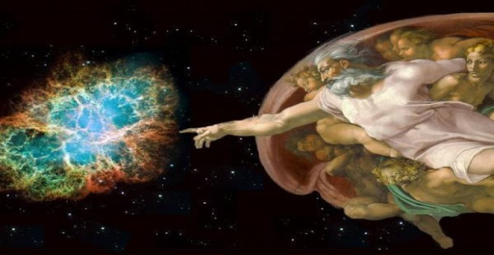
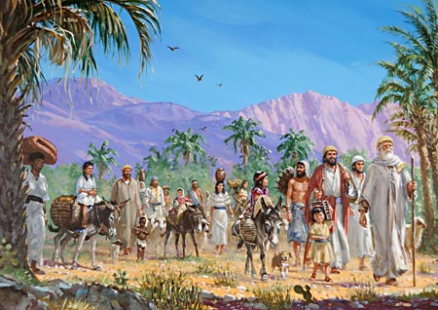
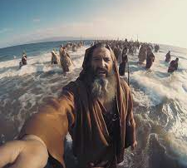

Slide 36
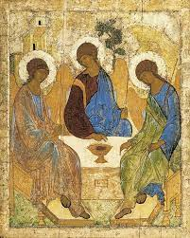
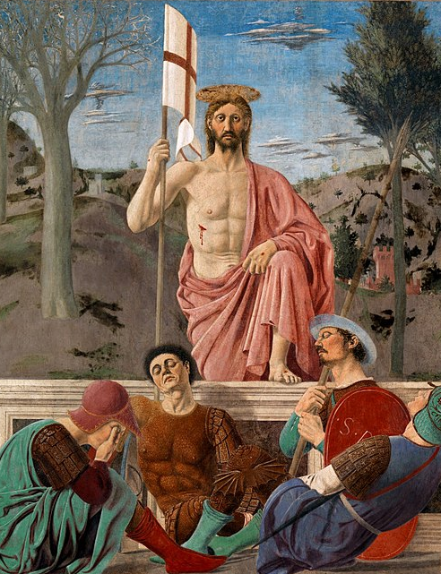

Slide 37
«la Parola esistente sin dall’eternità presso Dio, la parola di Dio e, in tal modo, Dio stesso, si è umanizzata in Gesù di Nazaret. Gesù è in persona la Parola eterna di Dio non perché alcuni uomini abbiano compreso questo o l’abbiano reso plausibile, bensì perché questo egli è ed era ‘da sempre’ fin da Dio» .

Slide 38
In sintesi:
la cristologia della preesistenza non solo afferma qualcosa del carattere della pro-esistenza di Cristo («dove il pre- implica il pro- e il pro- postula il pre-»), ma segna un passaggio cruciale della riflessione teologica in ordine alla relazione tra economia ed ontologia: dall’unità di azione e di rivelazione del Cristo e del Padre all’unità sostanziale, dall’epilogo economico al prologo immanente/ontologico.

Slide 39
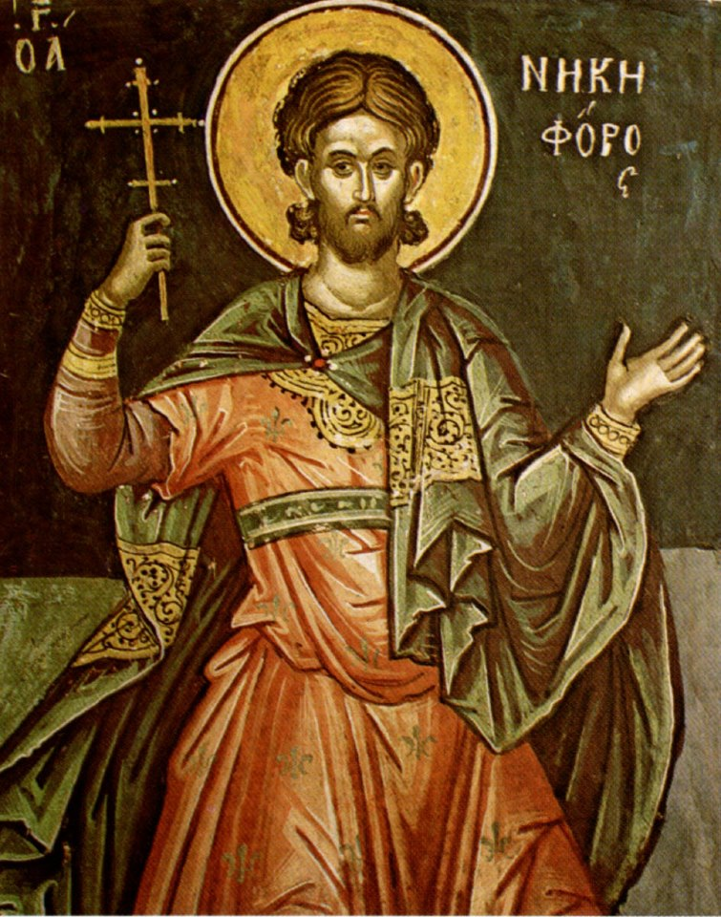
Giustino, Apologia I
XIII. - 1. Dunque, quale persona ragionevole non ammetterà che noi non siamo atei, dal momento che veneriamo il creatore di questo universo e diciamo che Egli non ha bisogno di sangue e di libagioni e di profumi, come ci è stato insegnato, e Lo lodiamo, per quanto possono le nostre forze, con espressioni di preghiera e rendimento di grazie per tutto ciò che ne riceviamo [...].
Dimostreremo poi che a ragione noi veneriamo Colui che ci è stato maestro di queste dottrine, e per questo è stato generato, Gesù Cristo, crocifisso sotto Ponzio Pilato, governatore della Giudea al tempo di Tiberio Cesare; abbiamo appreso che Egli è il figlio del vero Dio, e Lo onoriamo al secondo posto,
ed in terzo luogo lo Spirito Profetico.

Slide 40
Giustino, Dialogo con Trifone
XLVIII:, 1: «dire infatti come fai tu che questo Cristo preesisteva prima dei secoli come Dio, che ha quindi accettato di essere generato e di farsi uomo e che non è uomo nato da uomo, mi sembra non solo paradossale ma folle... Come puoi dimostrare che c’è un un altro Dio altre a quello che ha fatto tutte le cose?»
XLIX, 1: Ancora Trifone: «Mi sembra che coloro che sostengono che è nato come uomo e che per elezione è stato unto ed è diventato Cristo dicano cosa più credibile di quelli che sostengono le cose che dici tu. Tutti noi infatti aspettiamo il Cristo che deve venire come uomo da uomini ed Elia che deve venire a consacrarlo con l’unzione».

Slide 41
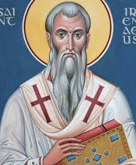
Ireneo di Lione (+202/203)
Testo 1:
«Egli si manifestò un tempo per mezzo dello Spirito nella parola dei Profeti, si fa vedere per mezzo del Figlio nell’adozione a Figli, si farà contemplare nel regno dei cieli nella sua paternità. Lo Spirito prepara l’uomo per il Figlio di Dio, il Figlio lo conduce al Padre e il Padre gli dà l’incorruttibilità per la vita eterna che spetta a ciascuno per il fatto di vedere Dio», (Adv. Haer. IV, 20,5).
Testo 2:
Pertanto se uno ci dirà: Allora come è stato emesso (generato) il Figlio dal Padre? Noi gli rispondiamo che questa emissione o generazione [...] o qualunque altra parola con cui si indica la sua generazione, che è ineffabile, nessuno la conosce: né Valentino, né Marcione, né Saturnino, né Basilide, né gli Angeli, né gli Arcangeli, né le Potestà, ma solo il Padre che ha generato e il Figlio che è stato generato. Pertanto, essendo la sua generazione ineffabile, tutti coloro che tentano di spiegare le generazioni e le emissioni non sono sani di mente, perché promettono di spiegare cose che non si possono spiegare. Infatti che la parola è emessa dal pensiero e dalla intelligenza, certamente lo sanno tutti gli uomini. Dunque non hanno fatto una grande scoperta coloro che hanno inventato le emissioni né hanno scoperto un mistero nascosto se hanno riferito al Logos unigenito di Dio ciò che tutti capiscono, (Adv. Haer. II, 28,6).

Slide 42
Ireneo di Lione (+202/203)
Testo 3
«In effetti, lo assistono sempre il Verbo e la Sapienza, il Figlio e lo Spirito. Per loro mezzo e in virtù di essi fece liberamente e spontaneamente tutte le cose. Ad essi si rivolge dicendo: «facciamo l’uomo a nostra immagine e somiglianza», (Adv. Haer. IV, 20,1).

Slide 43
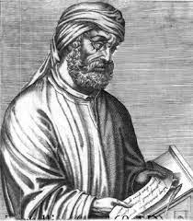
Tertulliano (+ 220)
Noi [...] Crediamo in un solo Dio, solo tuttavia con questa dispensazione (dispensatio), da noi chiamata economia, che l’unico Dio ha anche un Figlio, la sua Parola, che da lui stesso derivò, per mezzo del quale tutto fu creato e senza cui nulla fu creato (cfr. Gv 1,3-4); che questi fu inviato dal Padre nella Vergine e che nacque da lei, uomo e Dio, Figlio dell’uomo e Figlio di Dio, e fu chiamato Gesù Cristo; che egli soffrì, morì e fu sepolto secondo le Scritture (cfr. 1Cor 15,3-4); che, resuscitato dal Padre e riportato in cielo, siede alla destra del Padre e verrà a giudicare i vivi e i morti; e che quindi mandò, secondo la sua promessa, da parte del Padre lo Spirito Santo, il Paràclito, il santificatore della fede di coloro che credono nel Padre, nel Figlio e nello Spirito Santo.

Slide 44
Tertulliano (+ 220)
Tertulliano afferma la fede in un solo Dio e insieme la reale distinzione tra il Padre, il Figlio e lo Spirito Santo, articolandoli nella storia della salvezza:
Dio è uno:
«perché tutto deriva dall’unità, per l’unità evidentemente della sostanza,
e al tempo stesso è salvaguardato il mistero di quell’economia che dispone l’unità nella Trinità, nell’ordine dei Tre, Il Padre, il Figlio e lo Spirito, ma tre non per lo
stato ma per il grado,
non per la sostanza ma per la forma,
non per la potenza ma per la manifestazione,
ma di una sola sostanza, di un solo stato, di una sola potenza, perché Dio è unico e derivando da Lui questi gradi, forme e manifestazioni sono distribuiti nelle persone del Padre, del Figlio e dello Spirito Santo», (Adv. Praex., II, 4).

Slide 45
Tertulliano (+ 220)
Dio produsse, infatti, il Verbo (Sermo) come la radice produce il tronco e come la sorgente produce il fiume e come il sole produce il raggio. Ché anche queste manifestazioni sono probolai di quelle sostanze dalle quali tali manifestazioni procedono. E non esiterai a dire che il Figlio è il tronco della radice e il fiume della sorgente e il raggio del sole, poiché ogni origine è “padre” e tutto quello che deriva dall’origine è “progenie”, tanto più il Verbo di Dio che ha ricevuto il titolo di Figlio. E tuttavia il tronco non si distingue dalla radice né il fiume dalla sorgente né il raggio dal sole, così come neppure il Verbo di Dio» (8,5).

Slide 46
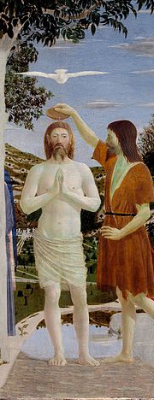
Ermeneutica adozionista delle relazioni trinitarie
Cerinto insegnava che «Gesù non è nato dalla Vergine, perché ciò gli sembrava impossibile, ma era figlio di Giuseppe e di Maria, come tutti gli altri uomini, e valeva più di tutti in giustizia, prudenza e sapienza. Dopo il battesimo discese su di lui […] Cristo in forma di colomba, ed allora annunziò il Padre ignoto e compì i miracoli; alla fine Cristo volò via ancora da Gesù e Gesù patì e risuscitò, mentre Cristo rimase impassibile, essendo spirituale».
Ireneo di Lione, Adv. haer., III, 19,1 (SCh 211,374).

Slide 47
Questo Paolo dice che Dio Padre, il Figlio e lo Spirito Santo sono un unico Dio; che in Dio ci sono sempre il suo Verbo e il suo Spirito, come nel cuore dell’uomo c’è la parola propria di ciascuno; che il Figlio di Dio non ha ipostasi in sé, ma l’ha in Dio stesso, proprio come dicevano Sabellio, Novato, Noeto e altri […]. Crede che il Verbo sia venuto e abbia preso dimora nell’uomo Gesù. E così - dice - Dio è uno solo e il Padre non è Padre, il Figlio non è Figlio e lo Spirito Santo non è Spirito Santo, ma sono unico Dio il Padre e in lui il suo Figlio, come la parola è nell’uomo. Epifanio di Salamina, Pan. haer., 69, 5-8 (PG 41, 730).

Slide 48
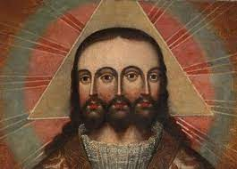
Ermeneutica modalista delle relazioni trinitarie
Noeto giungerà ad un’ipotesi che vede nel Padre l’unico vero soggetto dell’economia salvifica: «Egli dice che il Cristo stesso è il Padre e che è il Padre che è nato, ha sofferto ed è morto»
Ippolito di Roma, Refutatio omnium haeresium, IX, 10 (PTS 25, 344).

Slide 49
Testi citati da Noeto
Così dice il re di Israele,
il suo redentore, il Signore degli eserciti:
«Io sono il primo e io l'ultimo;
fuori di me non vi sono dèi, (Is 44,6).
Io e il Padre siamo una cosa sola (Gv 10,30)
Gesù gli disse: «Da tanto tempo sono con voi e tu non mi hai conosciuto, Filippo? Chi ha visto me, ha visto il Padre; come mai tu dici: "Mostraci il Padre"? Non credi tu che io sono nel Padre e che il Padre è in me? Le parole che io vi dico, non le dico di mio; ma il Padre che dimora in me, fa le opere sue., (Gv 14,9-10)

Slide 50
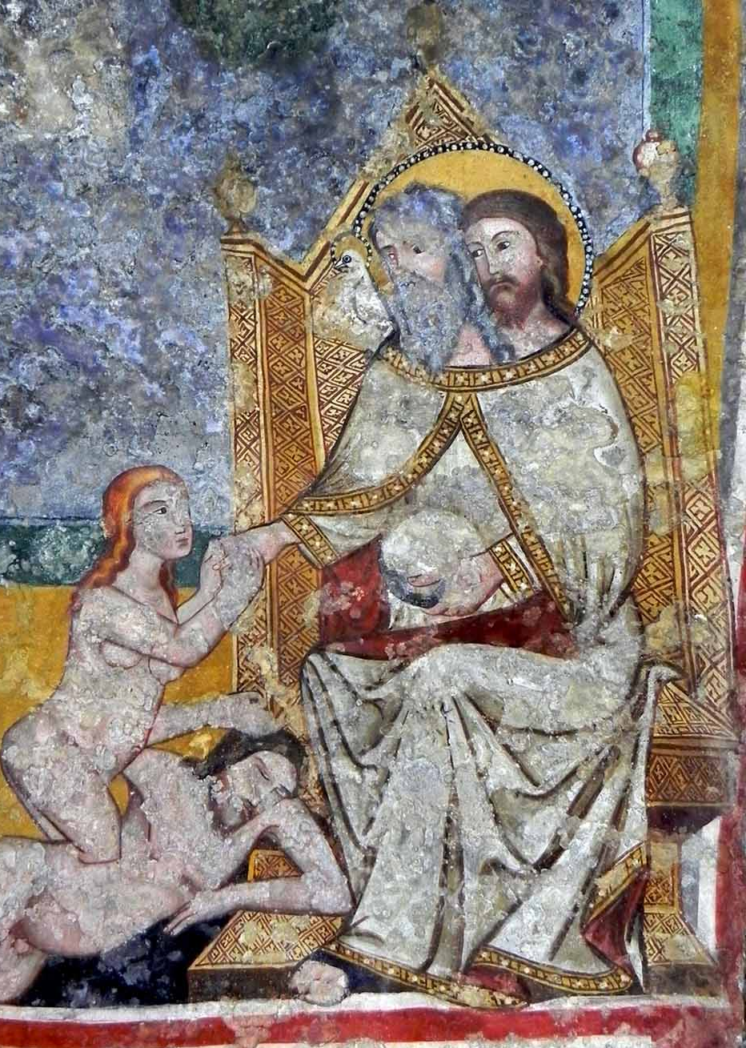
Secondo Tertulliano, Prassea avrebbe poi sostenuto che il Padre stesso si sarebbe fatto Figlio nel grembo della Vergine Maria:
“Egli stesso, essi dicono, si fece Figlio di sè stesso”. Ma è il padre che rende uno figlio e il figlio che rende uno padre e coloro che sono resi tali da un altro non possono in alcun modo diventare tali da se stessi, come se un padre potesse rendere se stesso proprio figlio e un figlio se stesso suo proprio padre. Le istituzioni poste da Dio sono da lui stesso osservate. […] Sarà questa la somma abilità del demonio, escludere uno dall’altro, perché con il costringere l’uno e l’altro in uno solo con la scusa della “monarchia”, fa che né l’uno né l’altro esista, in modo che non sia Padre se non ha il Figlio e così non sia Figlio se non ha il Padre»

Slide 51
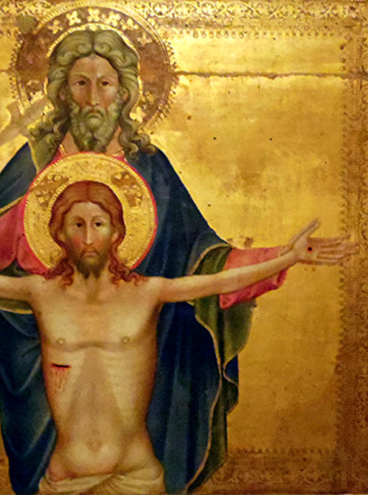
Come nella riflessione di Noeto, il Padre è colui che ha sofferto è morto e infine risorto... «Così Prassea a Roma rese al diavolo due servizi: estromise la profezia e introdusse l’eresia, mise in fuga il Paraclito e in croce il Padre», (Tertulliano).
Prassea, assecondando un’influenza adozionista, giungerà ad affermare che il Padre patì insieme al Figlio, sostenendo che ciò che «soffre con» il Figlio è «lo Spirito-Padre disceso nella Carne-Figlio, nato da Maria», (cf patripassianesimo).
Questa originale ermeneutica cristologica è riportata da Tertulliano senza specificare l’autore di tale interpretazione: «costretti da ogni prova ad ammettere la distinzione del Padre e del Figlio, che noi stabiliamo senza distruggere l’unione […] essi tentano di interpretare questa distinzione in un altro modo, in accordo con la loro dottrina in modo da distinguere ancora Padre e Figlio ma in una sola persona: affermano che il Figlio è la carne, cioè l’uomo, cioè Gesù, mentre il Padre è lo Spirito, cioè Dio, cioè Cristo. Ed ecco che coloro che pretendono che il Padre e il Figlio siano uno solo e medesimo già cominciano a dividerli, piuttosto che unificarli», (Tertulliano, Cont. Prax., XXVII [PL 2, 190]).

Slide 52
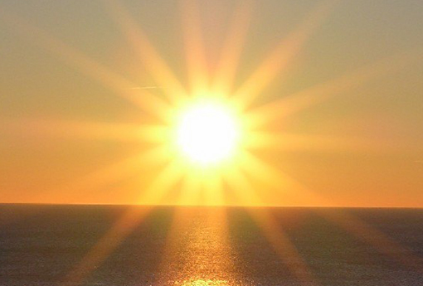
Epifanio dice anche che Sabellio, utilizzando erroneamente l’immagine analogica del sole, dei raggi e del calore, rappresenta la divinità come una monade che si manifesta in tre operazioni: «sarebbe come il caso del sole che, pur essendo un’unica realtà, tuttavia ha tre effetti: intendo dire il potere di illuminare, quello di riscaldare e quello di sussistere in forma di disco». In questo senso Sabellio intende dire che solo il Padre è ciò che sussiste, a differenza del Figlio e dello Spirito che devono essere intesi come modi della sua autoespressione.
Epifanio di Salamina, Pan. haer., 62, 6 (PG 41, 1058).

Slide 53
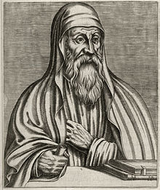
L’ermeneutica subordinazionista del monoteismo trinitario
«se il Figlio ha nel Padre il suo principio (αρχή) ontologico, perché da lui ha tratto l’essere divino, egli è privo di arché cronologica in quanto, come il Padre, non ha mai cominciato a esistere; il Padre è sempre stato Padre, non c’è stato tempo in cui il Figlio non esistesse».
E. Prinzivalli – M. Simonetti, La teologia degli antichi cristiani, 106-107.

Slide 54
L’ermeneutica subordinazionista del monoteismo trinitario
Noi quindi affermiamo che il Salvatore e lo Spirito non sono da una parte neppure paragonabili con tutti gli esseri che sono stati fatti, ma li superano con una trascendenza ed eminenza infinita; essi però sono a loro volta superati dal Padre di altrettanto o più ancora di quanto il Figlio e lo Spirito Santo superano gli altri esseri.
Origene, Comm. in Ioan, XIII, 25, 151 (PG 14, 412).

Slide 55
L’ermeneutica subordinazionista del monoteismo trinitario
«per timore di affermare due dèi incappano all’estremo opposto in dottrine false ed empie: infatti o negano al Figlio una individualità distinta da quella del Padre, pur affermando che sia Dio colui che, a parer loro, soltanto di nome è chiamato “Figlio”; oppure negano al Figlio la divinità, salvandone la individualità e la sostanza circoscritta concepita come distinta da quella del Padre».
(Commento al Vangelo di Giovanni di Origene)

Slide 56
L’ermeneutica subordinazionista del monoteismo trinitario
«Occorre dire a costoro: Dio è Dio-in-sé (autotheos); e per questo anche il Salvatore nella sua preghiera al Padre dice: «Che conoscano te, unico vero Dio» (Gv 17,3). All'infuori del Dio-in-sé, tutti quelli fatti dio per partecipazione alla divinità di lui si devono chiamare più propriamente «Dio» (Theos) e non «il Dio» (o Theos). Tra questi, di gran lunga il più augusto è il «primogenito di ogni creatura» (Col 1 ,15), in quanto, in virtù dell'essere «presso Dio», per primo trasse a sé la divinità».
(ORIGENE, In loh., Il,2,13-17, in ID~ Commento al Vangelo di Giovanni, UTET, Torino 1968,204-205. Traduzione di Eugenio Corsini).

Slide 57
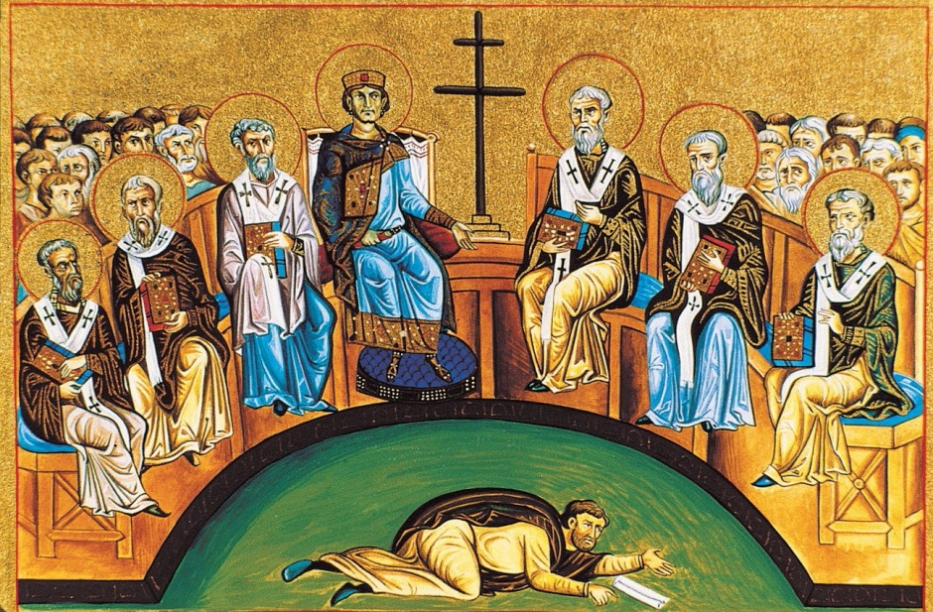
Secondo poi l’insegnamento della Chiesa, Ario ricorda che il Figlio/Lógos essendo «generato dal Padre» non può essere considerato uguale a Dio: «la nostra fede, che ci viene dai padri […] è la seguente. Sappiamo che esiste un unico Dio, solo ingenerato, solo eterno, solo senza principio […]. Invece il Figlio, generato dal Padre fuori del tempo e creato e fondato (Pr 8,22-25) prima dei tempi, non esisteva prima di essere stato generato […]. Infatti non è eterno, né coeterno, né ingenerato insieme col Padre, né ha l’essere insieme col Padre».
Il testo di Ario si trova in M. Simonetti (ed.), Il Cristo II: Testi teologici e spirituali in lingua greca dal IV al VII secolo, Fondazione Lorenzo Valla – Arnoldo Mandadori editore, Vicenza 1986, 77-79.

Slide 58
Interpretazione ariana di Pr 8,22
«Il Signore mi ha creato come inizio della sua attività, prima di ogni sua opera» (Pr 8,22).
κύριος ἔκτισέν με ἀρχὴν ὁδῶν αὐτοῦ εἰς ἔργα αὐτοῦ.
Nel testo ebraico di Proverbi 8,22 è usato קנה = qanah che vuol dire possedere o generare, mentre in Genesi 1,1 per creare è usato ברא = barà.
La differenza tra generare e creare è semplice e comprensibile:
la generazione avviene da un essere precedente, mentre la creazione avviene dal nulla.
La traduzione esatta del testo ebraico è pertanto: mi possedette, mi ebbe con sé, mi generò.
La Versione dei Settanta tradusse qanah con ektisen (εκτισευ dal verbo κτιζω) cioè mi creò, mi costruì, mi fabbricò, mi edificò, mi partorì, mi diede alla luce..... Per questo il concilio di Nicea dirà: «Generato, non creato».

Slide 59
Dio nel Primo testamento: identità e rivelazione
Esodo 3,14-15
«Mosè disse a Dio: «Ecco io arrivo dagli Israeliti e dico loro: Il Dio dei vostri padri mi ha mandato a voi. Ma mi diranno: Come si chiama? E io che cosa risponderò loro?». Dio disse a Mosè: «Io sono colui che sono!». Poi disse: «Dirai agli Israeliti: Io-Sono mi ha mandato a voi». Dio aggiunse a Mosè: «Dirai agli Israeliti: Il Signore, il Dio dei vostri padri, il Dio di Abramo, il Dio di Isacco, il Dio di Giacobbe mi ha mandato a voi. Questo è il mio nome per sempre».
Giovanni 17,26
Gesù dirà al Padre: “Ho fatto conoscere il tuo Nome agli uomini che mi hai dato dal mondo e lo farò conoscere perché l’amore con il quale mi hai amato sia in essi e io in loro». (Gv 17, 26).

Slide 60
Dio nel Primo testamento: identità e rivelazione
Soltanto durante l’esilio – le Scritture e le tradizioni di Israele furono raccolte e fissate per iscritto e «trasformate in documenti di fede fondamentali. Tutte le conoscenze teologiche di cui si poteva disporre vennero ora riunite, reinterpretate [...] la fede esclusiva nell’unico dio Yhwh fu fissata stabilmente per tutte le componenti della popolazione. [Una] fede nel dio zelatore, esclusivo, che non sopporta accanto a sé nessun altra divinità».
E. Gerstenberger, Teologie dell’Antico Testamento, Paideia Editrice, Brescia 2005, 210.

Slide 61
«la catastrofe del 587 a.C non aveva dunque distrutto del tutto la fede nel dio che teneva uniti e assicurava l’esistenza della nazione. In esilio, al contrario, soprattutto i burocrati, i sacerdoti e altri funzionari della monarchia mantennero la loro predilezione per Jahvè, malgrado ogni delusione riguardo all’adeguatezza del sostegno e alla fede che ne fondava l’identità nello sconvolgimento dei tempi burrascosi. […] Questa polarizzazione su Jahvè, come si è accennato, non avvenne senza contrasti con altri livelli di fede. Il testo [...] di Ger 44, 15-16 testimonia l’ostilità della sfera della religione familiare per la venerazione del solo Jahvè. Ma nonostante il discredito in cui era caduta, l’elite s’impose».

Slide 62
Geremia 44, 15 ss
«Allora tutti gli uomini che sapevano che le loro donne avevano bruciato incenso a divinità straniere, e tutte le donne che erano presenti, una grande folla, e tutto il popolo che dimorava nel paese d'Egitto e a Patros, risposero a Geremia: «Quanto all'ordine che ci hai comunicato in nome del Signore, noi non ti vogliamo dare ascolto; anzi decisamente eseguiremo tutto ciò che abbiamo promesso, cioè bruceremo incenso alla regina del cielo e le offriremo libagioni come abbiamo già fatto noi, i nostri padri, i nostri re e i nostri capi nelle città di Giuda e per le strade di Gerusalemme. Allora avevamo pane in abbondanza, eravamo felici e non vedemmo alcuna sventura; ma, da quando abbiamo cessato di bruciare incenso alla regina del cielo e di offrirle libagioni, abbiamo sofferto carestia di tutto e siamo stati sterminati dalla spada e dalla fame». E le donne aggiunsero: «Quando noi donne bruciamo incenso alla regina del cielo e le offriamo libagioni, forse che prepariamo per lei focacce con la sua immagine e le offriamo libagioni senza il consenso dei nostri mariti?».

Slide 63
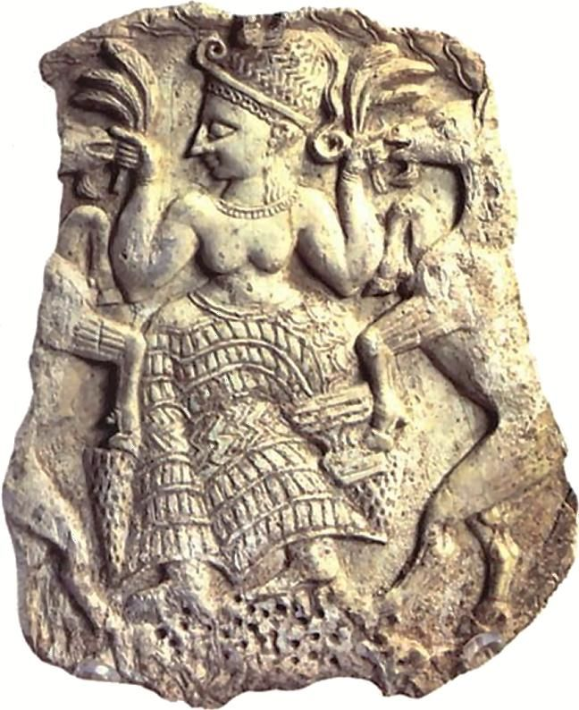

Slide 64
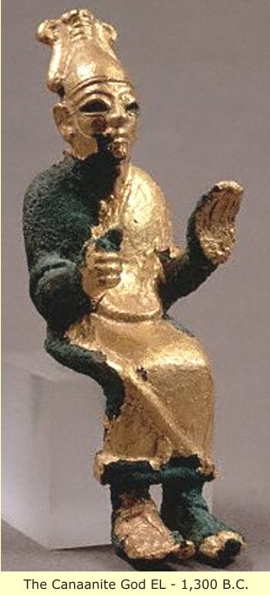
El è adorato in diverse forme e rappresentazioni nei vari siti sacri:
- ēl shaddaj (El l’Onnipotente) a Hebron (Gen 17,1; cf 28,3; 35,11; 48,3; Es 6,3),
- ᾿ēl ῾eljôn (El l’Altissimo) a Gerusalemme (Gen 14,19.22)
- ᾿ēl bêt᾿ēl (El di Betel) a Betel (Gen 31,13;35,7)
- ᾿ēl ᾿elôhē jisrā᾿ēl (El il dio d’Israele) a Sichem (Gen 33,20)
- ᾿ēl῾olâm (El l’Eterno) a Beersheva (Gen 21,33)
- ᾿ēl ro᾿î (El della visione) nel Negev (Gen 16,13)

Slide 65
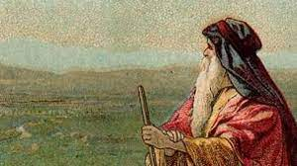
Dio (Elohim) parlò a Mosé e gli disse: «Io sono il Signore (JHWH)! Mi sono manifestato (verbo ra’ah = sono apparso) ad Abramo, a Isacco, a Giacobbe come Dio l’Onnipotente (’El Shaddai), ma non ho fatto conoscere (verbo Jada’ = manifestato) loro il mio nome di Signore (JHWH), (Es 6,2-3).

Slide 66
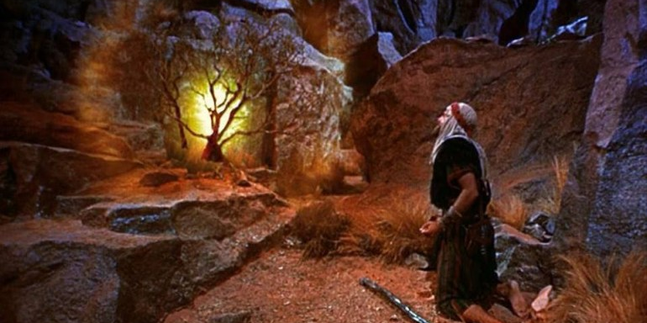
Es 3,13-15:
«Mosè disse a Dio: "Chi sono io per andare dal faraone e far uscire gli Israeliti dall'Egitto?". Rispose: "Io sarò con te. Questo sarà per te il segno che io ti ho mandato: quando tu avrai fatto uscire il popolo dall'Egitto, servirete Dio su questo monte". Mosé disse a Dio: «Ecco, io vado dagli Israeliti e dico loro: “Il Dio dei vostri padri mi ha mandato a voi”. Mi diranno: “Qual è il suo nome?”. E io che cosa risponderò loro?». Dio disse a Mosé: «Io sono colui che sono (‘ehyèh ‘asher ‘ehyèh)!». E aggiunse: «Così dirai agli Israeliti: “Io-Sono (‘ehyèh) mi ha mandato a voi”». Dio disse ancora a Mosé: «Dirai agli Israeliti: “Il Signore (YHWH), Dio (’El) dei vostri padri, Dio di Abramo, Dio di Isacco, Dio di Giacobbe, mi ha mandato a voi”. Questo è il mio nome per sempre; questo è il titolo con cui sarò ricordato di generazione in generazione».
אֶהְיֶה אֲשֶׁר אֶהְיֶה

Slide 67
Da un punto di vista teologico il monoteismo rivelato si mostra come un evento che si dispiega nel tempo e non come un dato di fede acquisito una volta per tutte fin dalle origini, Dio viene infatti «conosciuto per chi Egli è nell’atto stesso del suo rivelarsi all’uomo, progressivamente, come il Dio vivente, Colui che stringe alleanza con il suo popolo» (P. Coda). La sua irruzione nel mondo ha origine - «dall’alto» - in quell’esodo che Dio compie dalla trascendenza alla storia, attraverso una rivelazione storica «categoriale», e «dal di dentro», ovvero mediante un’«autocomunicazione trascendentale» che emerge nella coscienza religiosa dell’uomo e della sua ricerca religiosa (cf. Rahner).

Slide 68
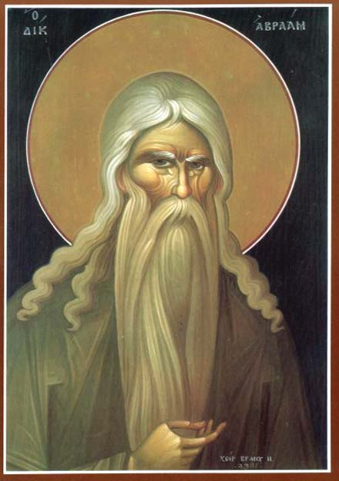
Possiamo riassumere in quattro tappe la coscienza/conoscenza dell’unicità di Dio del popolo di Israele:
Monolatria
Polijahvismo
Mono-jahvismo esclusivo
- Monoteismo

Slide 69
Gli attributi divini:
Esodo 34:6
Il Signore passò davanti a lui proclamando: «Il Signore, il Signore (YHWH) Dio (‘El) misericordioso (rahum) e pietoso, lento all’ira, ricco di grazia (hesed) e fedeltà (’emet).

Slide 70
«Dopo questo, io effonderò il mio spirito sopra ogni uomo e diverranno profeti i vostri figli e le vostre figlie; i vostri anziani faranno sogni, i vostri giovani avranno visioni. Anche sopra gli schiavi e sulle schiave, in quei giorni, effonderò il mio spirito», (Gl., 3,1 ss)
24 Vi prenderò dalle genti, vi radunerò da ogni terra e vi condurrò sul vostro suolo. 25 Vi aspergerò con acqua pura e sarete purificati; io vi purificherò da tutte le vostre sozzure e da tutti i vostri idoli; 26 vi darò un cuore nuovo, metterò dentro di voi uno spirito nuovo, toglierò da voi il cuore di pietra e vi darò un cuore di carne. 27 Porrò il mio spirito dentro di voi e vi farò vivere secondo i miei statuti e vi farò osservare e mettere in pratica le mie leggi. 28 Abiterete nella terra che io diedi ai vostri padri; voi sarete il mio popolo e io sarò il vostro Dio, (Ez 36,24-28).

Slide 71
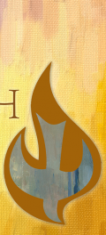
«Mandi il tuo spirito (rûah), sono creati… Togli loro il respiro (rûah), muoiono e ritornano nella polvere» (Sal 104,29-30).
Adamo ed Eva «udirono il rumore dei passi del Signore Dio che passeggiava al vento (rûah) del giorno», cioè alla brezza serale (Gen 3,8).
«Dio fece passare un vento (rûah) sulla terra e le acque si abbassarono» (Gen 8,1).
«Dio, Dio degli spiriti (rûah) di ogni essere vivente» (Num 16,22).
(Giobbe): «Ricordati che un soffio (rûah) è la mia vita» (7,7).
(Qohelet): «Ritorna la polvere alla terra, com’era prima, e il soffio vitale (rûah) torna a Dio che lo ha dato» (12,7).
(creazione) «lo spirito (rûah) aleggiava sulle acque» (Gen 1,2).
«dalla parola del Signore furono creati i cieli e dal soffio (rûah) della sua bocca ogni loro schiera» (Sal 33,6).

Slide 72
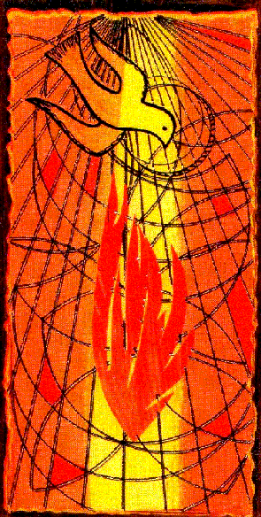
Preghiera allo Spirito Santo del Patriarca Ignazio IV di Antiochia e di tutto l’Oriente
Senza di lui Dio è lontano
Cristo resta nel passato,
il vangelo è lettera morta,
la chiesa è una semplice organizzazione,
l’autorità un dominio,
la missione una propaganda,
il culto un’evocazione
e l’agire cristiano una morale da schiavi.
Ma in Lui il cosmo si solleva e geme
nelle doglie del parto,
il Cristo risuscitato è presente,
il vangelo è potenza di vita,
la chiesa una comunione trinitaria,
l’autorità un servizio liberatore,
la missione è Pentecoste,
la liturgia è memoriale e anticipazione,
l’agire umano ci rende simili a Dio.

